Slide 1
Projekt 5. Środowisko do kooperatywnej edycji tekstów
Procesy: kilka procesów edycyjnych operujących na pliku
Założenia: rozproszony edytor (sockety), celem jest modyfikacja w jednym czasie tego samego pliku, blokowanie określonych opcji... przy
Sposoby rozwiązania: GTK lub QT.

Slide 2
Założenia
Projekt typu klient-serwer, sposób komunikacji: soket datagramowy (najszybszy, najprostszy)
Klient reprezentuje Edytor, po otrzymaniu sygnału o zmianie gtk_text_buffer wysyła zawartość do serwera
Serwer reprezentuje „plik”, utrzymuje listę klientów, których informuje o edycji „pliku” przez inne procesy edycyjne

Slide 3
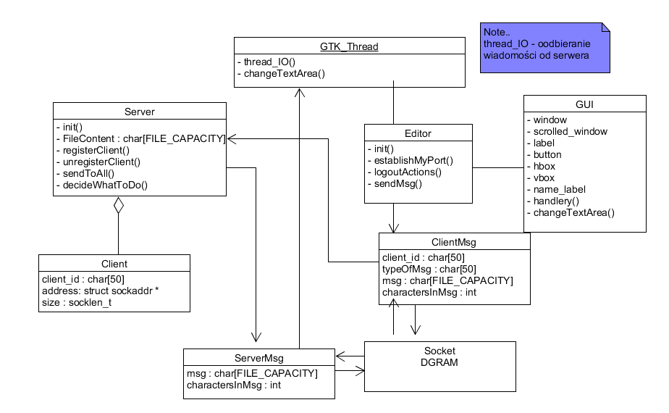

Slide 4
GTK – Gimp Tool Kit, najważniejsze elementy / funkcje
GtkWidget* window, *scrolled_window, *label, *button, *hbox, *vbox, *name_label;
window = gtk_window_new(GTK_WINDOW_TOPLEVEL); //inicjacja widgeta
g_thread_init(NULL);
gdk_threads_init();
gtk_init(&argc, &argv);
gtk_widget_show_all(window);
g_signal_connect(button, "clicked", G_CALLBACK(logout_actions), NULL);
gtk_main(); //główna pętla

